Slide 1





حرب الAI قد ابتدأت!
The AI War has Begun!
Google.com
Youel Jalil Ma'ayeh, 2023 • Jordan Evangelical Theological Seminary • BibleStudyDownloads.org
Notes:
هنالك اكثر من 1000 موقع يقدم أدوات AI .

Slide 2

أسباب التطور السريع لأدوات AI- سلباً وايجاباً
Reasons for the rapid development of AI tools – both positive and negative.
بعض أدوات ومواقع AI المُفيدة
Some useful AI tools and websites
كشف السرقات الأدبية المرتبط بأدوات AI
Detecting plagiarism using AI tools

Slide 3

أسباب التطور السريع لأدوات AI- سلباً وايجاباً
Reasons for the rapid development of AI tools – both positive and negative.
1. التقدم التكنولوجي :
عصر السرعة يتطلب حلول سريعة وهذا ما يقدمه الذكاء الاصطناعي
2. المنافسة:
تتنافس شركات التكنولوجيا الكبرى (Google، وMicrosoft، وApple، وغيرها) على تطوير وتطبيق تقنيات الذكاء الاصطناعي الأكثر تقدمًا.
3. سهولة التعامل وسرعة الوصول الى المعلومة:
تستطيع الوصول الى المعلومة بكبسة واحدة.
4. التخلص من الخصوصية:
الانسان يمتلك حب الاكتشاف والبحث عن كل شي غامض، لهذا فان AI تحقق ذلك. فغالبًا ما يقوم الذكاء الاصطناعي بجمع البينات العامة والخاصة بكميات كبيرة من اجل الوصول للمعلومة التنافسية الافضل (مما قد يؤدي إلى مخاوف تتعلق بالخصوصية).
1. Technological Advancement:
The fast-paced world demands rapid solutions, and this is precisely what artificial intelligence (AI) offers.
2. Competition:
Major technology companies (Google, Microsoft, Apple, and others) compete to develop and implement the most advanced AI technologies.
3. Ease of Use and Rapid Access to Information:
You can access information with a single click.
4. Privacy Concerns:
Humans possess a natural inclination to explore and seek out the unknown, and AI fulfills this need. AI often collects vast amounts of public and private data to gain a competitive edge (which can lead to privacy concerns).

Slide 4
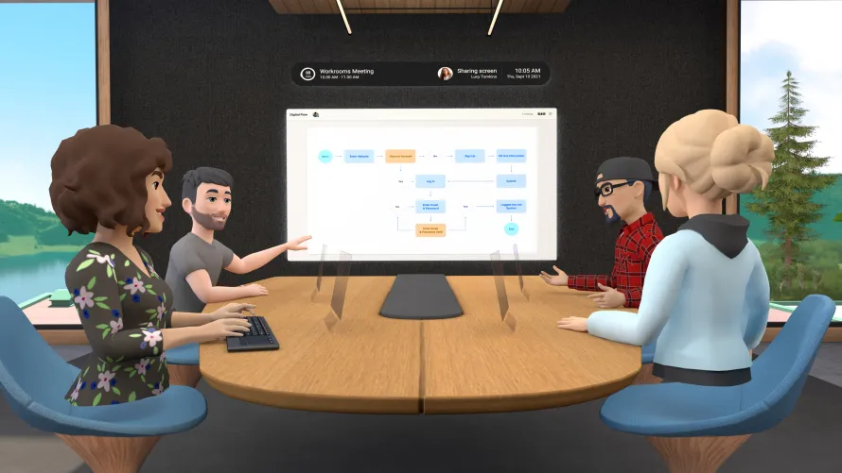

أسباب التطور السريع لأدوات AI- سلباً وايجاباً
Reasons for the rapid development of AI tools – both positive and negative.
5. سوق العمل !
نظرًا لأن تقدم الذكاء الاصطناعي يؤدي إلى الأتمتة في مجالات عديدة، هذا الامر سيقلل من الوقت والمجهود لتقديم الخدمات للزبائن وبالنتيجة زيادة الجودة والتخلص من بعض الوظائف!
6. زيادة الأرباح وتقليل التكاليف
لا يوجد حاجة لاستئجار المباني للعمل او الدراسة. فالغرف الافتراضية أصبحت مُتاحة.
5. The Job Market!
As artificial intelligence advances, automating many fields will reduce the time and effort required to deliver customer services, ultimately improving quality and eliminating some jobs!
6. Increased Profits and Reduced Costs:
There's no need to rent physical buildings for work or study. Virtual classrooms are now readily available.

Slide 5







بعض أدوات ومواقع AI المُفيدة:
Some useful AI tools and websites
1- مواقع للذكاء الاصطناعي التفاعلي البحثي
1- Interactive AI research sites

Slide 6






بعض أدوات ومواقع AI المُفيدة:
Some useful AI tools and websites
2- مواقع الخاصة بإعادة صياغة النصوص والتصحيح اللغوي والنحوي
2- Sites for paraphrasing texts and linguistic and grammatical correction
عربي
Arabic

Slide 7







بعض أدوات ومواقع AI المُفيدة:
Some useful AI tools and websites
3- مواقع الخاصة بأنشاء الصور وتحسين جودتها
3- Sites for creating images and improving their quality

Slide 8




بعض أدوات ومواقع AI المُفيدة:
Some useful AI tools and websites
4- مواقع التعامل مع ملفات ال PDF واستخراج المعلومات منها
4- Sites for dealing with PDF files and extracting information from them

Slide 9


بعض أدوات ومواقع AI المُفيدة:
Some useful AI tools and websites
5- مواقع تقوم بالاقتباس من الكتب والأبحاث والمواقع مع التوثيق
5- Sites that quote books, research and sites with Citation

Slide 10





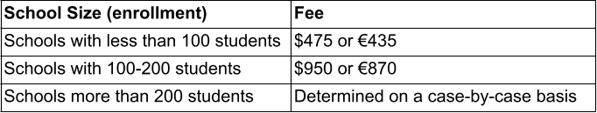

كشف السرقات الأدبية المرتبط بأدوات AI
Plagiarism detection associated with AI tools
هل يمكنك تأكيد ما إذا كنتَ مؤلف هذه الفقرة؟
Can you confirm whether you are the author of this paragraph?

Slide 11


كشف السرقات الأدبية المرتبط بأدوات AI
Plagiarism detection associated with AI tools
للتعامل مع الامتحانات Online:
- تنزيل Safe Exam Browser على اللابتوب والموبايل.
To handle online exam:
- Students Should Download “Safe Exam Browser” on laptops and mobiles.

Slide 12

كشف السرقات الأدبية المرتبط بأدوات AI
Plagiarism detection associated with AI tools
To deal with research papers (suggestions):
Discuss the paper with the student and engage other students in the panel discussion.
Compare the student's previous research (in terms of style, substance, language integrity, etc.) with the new one.
Write notes for each student in his file for review by other teachers.
Increase the number of pages in the research paper.
للتعامل مع الأبحاث (الاقتراحات):
مناقشة البحث مع الطالب. ومشاركة الطلاب الاخرين في حلقة النقاش.
مقارنة أبحاث الطالب السابقة (من حيث الأسلوب والطرح وسلامة اللغة ..الخ) مع الجديد.
كتابة الملاحظات لكل طالب في ملفه للاطلاع عليه من الأساتذة الاخرين.
زيادة عدد صفحات البحث.

Slide 13


Slide 14
Black

Slide 15


Artificial Intelligence link at BibleStudyDownloads.org
Download this presentation for free!
Notes:
Artificial Intelligence (AI)

